Slide 1
Алгоритмы сортировки строки
Выполнили: Ханевский Ярослав(капитан), Усынин Даниил, Ежов Никита, Пашев Александр, Омельченко Полина, Легкова Елизавета

Slide 2
Актуальность и постановка задачи
Задача: изучить и сравнить различные алгоритмы сортировки строк, определить их преимущества и недостатки в различных сценариях
Актуальность: сортировка строк является важной задачей в информатике, так как используется в обработке данных, поисковых алгоритмах и анализе текста

Slide 3
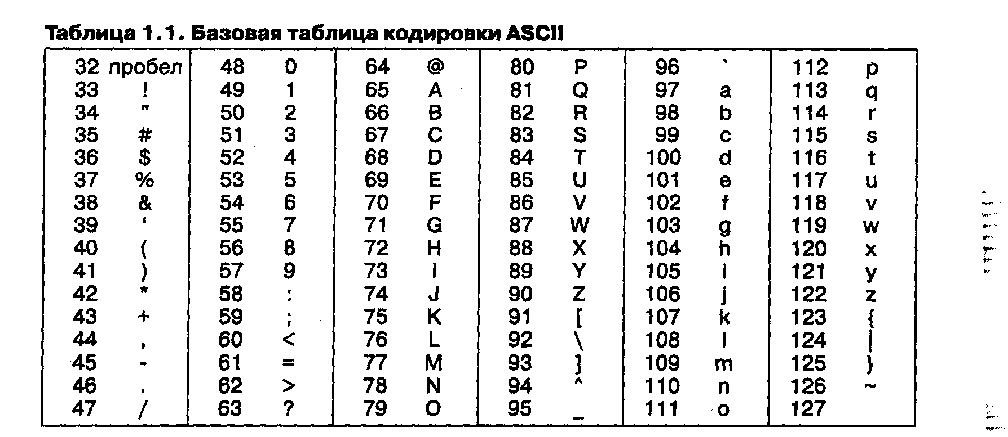
Как происходит сортировка
Строка состоит из слов, пример: test1 test2 aa b c Ia
Слова в строке сортируются по алфавиту, пример отсортированной строки: Ia aa b c test1 test2
Это происходит через таблицу ASCII символов

Slide 4
Быстрая сортировка (Quick Sort)
Общая идея алгоритма состоит в следующем:
Выбрать из массива элемент, называемый опорным.
Сравнить все остальные элементы с опорным и переставить их в массиве так: «элементы меньшие опорного» и «большие»
Для отрезков «меньших» и «больших» значений выполнить рекурсивно ту же последовательность операций, если длина отрезка больше единицы.
Анимация, иллюстрирующая работу алгоритма

Slide 5
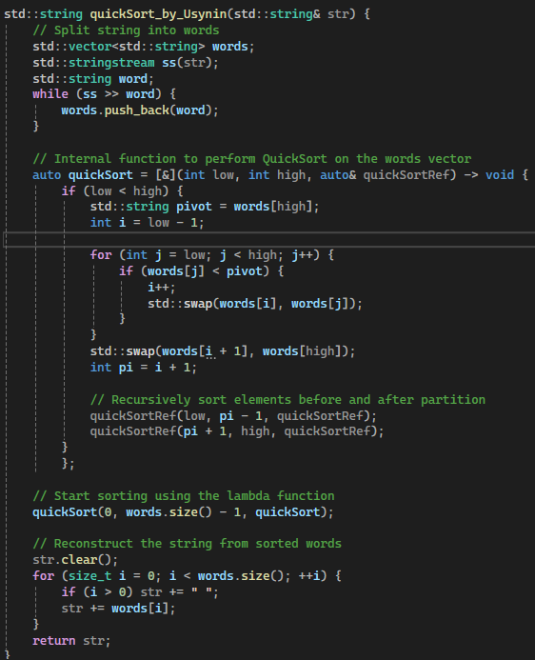
Реализация алгоритма быстрой сортировки на C++
Сложность алгоритма
Худшее время O(n^2)
Лучшее время О(n*log(n))
Один из самых быстрых известных универсальных алгоритмов сортировки массивов: в среднем обменов при упорядочении элементов; из-за наличия ряда недостатков на практике обычно используется с некоторыми доработками.

Slide 6
Достоинства и недостатки
Достоинства
Недостатки
Сильно деградирует по скорости до O(n^2) в худшем или близком к нему случае, что может случиться при неудачных входных данных.
Прямая реализация в виде функции с двумя рекурсивными вызовами может привести к ошибке переполнения стека, так как в худшем случае ей может потребоваться сделать O(n) вложенных рекурсивных вызовов.
Один из самых быстродействующих (на практике) из алгоритмов внутренней сортировки общего назначения.
Алгоритм очень короткий: запомнив основные моменты, его легко написать «из головы», невелика константа при n*log (n).
Хорошо сочетается с механизмами кэширования и виртуальной памяти.
Работает на связных списках и других структурах с последовательным доступом, допускающих эффективный проход как от начала к концу, так и от конца к началу.

Slide 7

ABC sort
Для сортировки требуется два вспомогательных массива. Один из них назовём трекер слов (WT – word tracker), с помощью него мы будем группировать слова, имеющих одинаковые буквы в i-м разряде. Для самого первого найденного такого слова в списке заносится значение 0. Для каждого последующего найденного слова с той же буквой в i-м разряде в трекере слов отмечается индекс предыдущего слова, соответствующего этому же признаку.

Slide 8
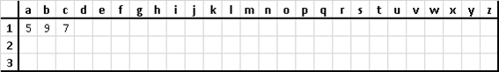
Ещё один массив – трекер символов (LT – letter tracker). В нём отмечаются индексы самого первого слова в списке, в котором в соответствующем разряде находится определённый символ. Отталкиваясь от этого слова, с помощью трекера слов восстанавливается цепочка всех остальных лексем, имеющих в i-м разряде соответствующую букву.
Создавая и прослеживая подобные цепочки слов, рекурсивно продвигаясь от старших разрядов к младшим, в итоге весьма быстро формируются новые последовательности, упорядоченные в алфавитном порядке. Отсортировав слова на «A», затем сортируется «B», затем «C» и далее по алфавиту.

Slide 9
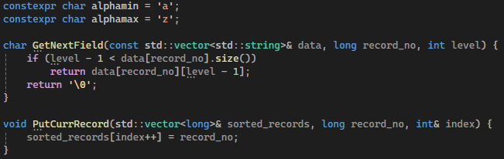
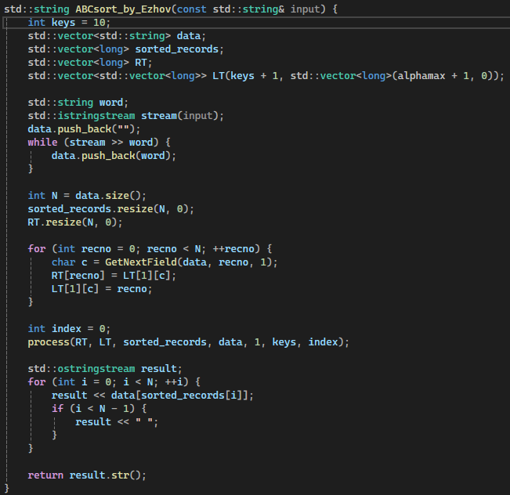
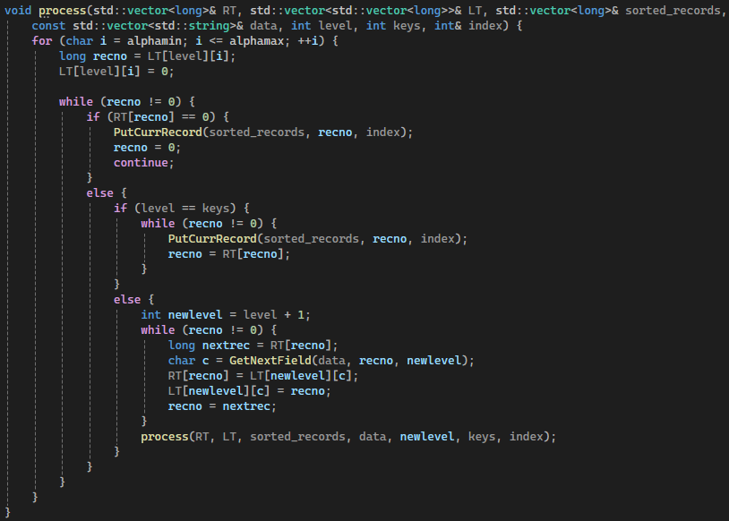

Slide 11
Плюсы и минусы
Отсутствие документации: трудно найти материалы и примеры реализации
Неизвестная сложность: если алгоритм не оптимизирован, его производительность может уступать стандартным сортировкам (QuickSort, MergeSort)
Малая применимость: возможно, подходит только для узкого круга задач
Устойчивость
Нет вырожденных случаев
Не использует сравнения
Не использует обмены
Не использует опорные элементы
Работает одинаково хорошо с короткими и с длинными списками
Экономична по памяти

Slide 12
Сортировка кучей
Что такое «сортировка кучей»?
Сортировка кучей — это алгоритм сортировки, основанный на структуре данных "куча" (heap). Основная идея заключается в построении максимальной или минимальной кучи из массива и последовательном извлечении корня (наибольшего или наименьшего элемента) для формирования отсортированного массива.

Slide 13
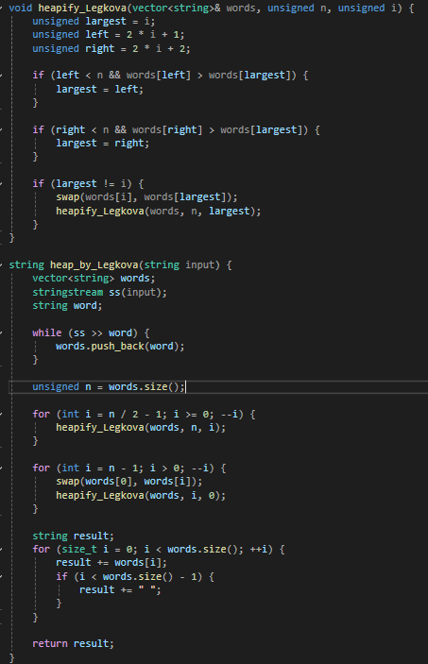
Алгоритм сортировки кучей:
Построение кучи:
Преобразуем массив в максимальную кучу, где каждый родитель больше или равен своим потомкам.
Извлечение элементов:
Берём самый большой элемент (корень) и перемещаем его в конец массива.
Уменьшаем размер кучи и восстанавливаем её свойства.
Повторение:
Продолжаем извлекать элементы и восстанавливать кучу, пока весь массив не станет отсортированным.

Slide 14
Достоинства и недостатки сортировки кучей
Достоинства:
Быстрая работа:
Скорость сортировки всегда, независимо от исходного порядка элементов.
Малый расход памяти:
Не требует дополнительной памяти, сортировка выполняется прямо в массиве.
Надёжность:
Хорошо работает на любых данных, независимо от их размера или упорядоченности.
Недостатки:
Не сохраняет порядок одинаковых элементов:
Если в массиве есть одинаковые элементы, их порядок может измениться.
Не использует упорядоченность данных:
Если массив уже почти отсортирован, алгоритм всё равно работает с той же сложностью, что и на случайных данных.
Сложнее реализовать:
Код требует больше внимания, чем у простых алгоритмов, таких как пузырьковая сортировка.
Не всегда быстрая на практике:
Из-за особенностей работы с памятью может быть медленнее других методов, например, сортировки слиянием.

Slide 15
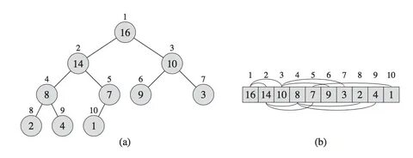
Вывод
Сортировка кучей хорошо подходит для больших массивов, где важны скорость и экономия памяти. Однако для почти отсортированных данных или задач, требующих сохранения порядка элементов, лучше выбрать другие алгоритмы.

Slide 16
Сортировка вставками (Insertion Sort)
Омельченко П.С. АС-23-04

Slide 17
Сортировка вставками (Insertion Sort) — это простой алгоритм сортировки. Суть его заключается в том что, на каждом шаге алгоритма мы берем один из элементов массива, находим позицию для вставки и вставляем. Стоит отметить что массив из 1-го элемента считается отсортированным.
Анимация, демонстрирующая работу алгоритма

Slide 18
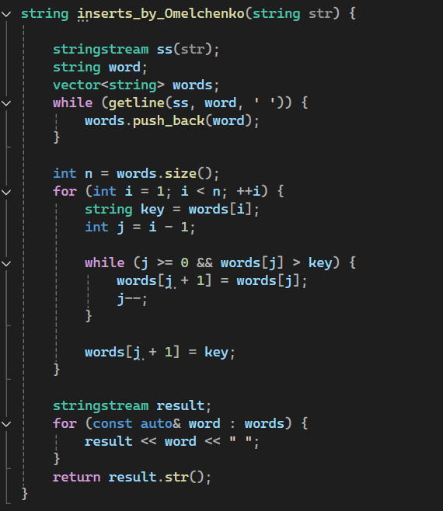
Реализация алгоритма на С++
Функция обнаружения
Создание потока строки (stringstream)
Извлечение слов из строк
Инициализация процедуры сортировки
Сортировка вставками
Перестановка элементов
Сбор отсортированной строки
Возврат результата

Slide 19
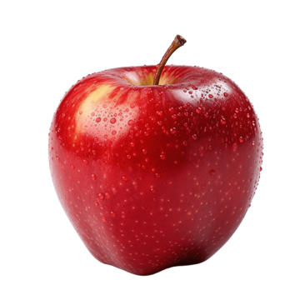
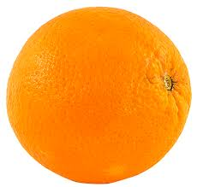

Пример работы:
Входная строка: "orange apple banana«
Шаги выполнения:
Разбиение на слова:["orange", "apple", "banana"]
Сортировка:
First step:["apple", "orange", "banana"]
Второй шаг:["apple", "banana", "orange"]
Сбор результата: "apple banana orange "
Итог: "apple banana orange "

Slide 20
Эффективность
Сортировка вставками наиболее эффективна когда массив уже частично отсортирован и когда элементов массива не много. Если же элементов меньше 10 то данный алгоритм является лучшим.

Slide 21
Анализ работы (случайная строка)

Slide 22
Анализ работы (частично отсортированная строка)

Slide 23
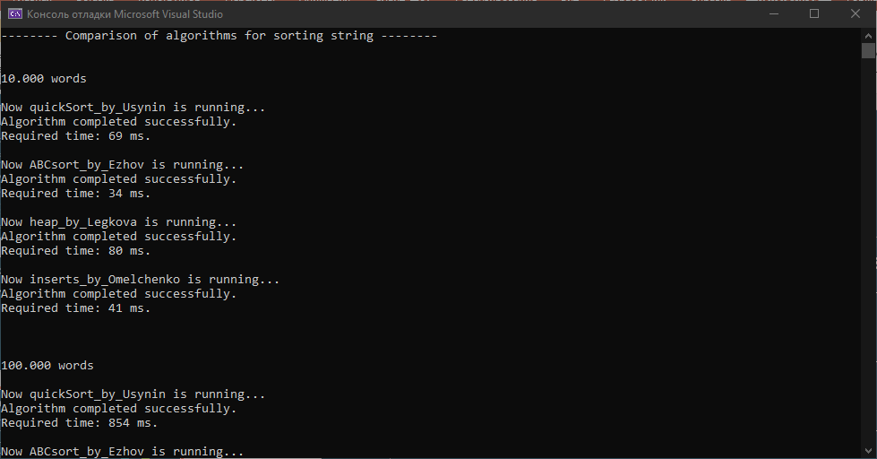
Анализ работы
Пример работы программы

Slide 24

Github репозиторий

Slide 25

Спасибо за внимание!

